Slide 1



محـــــــاضــــــــــــرة
فى مادة: نظــــــريــات الإعــــــــــــــلام
( الفرقة الثانية – عام – جميع الأقسام22مارس2020)
إعـــــــــــــــداد
د. كــريمة كــمال

Slide 2



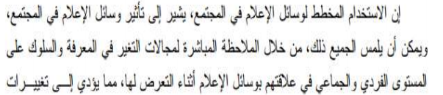

Slide 3




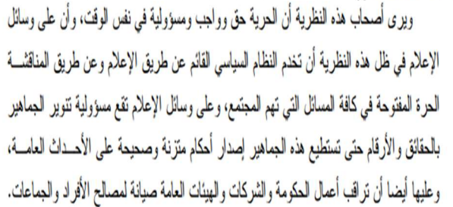

Slide 4
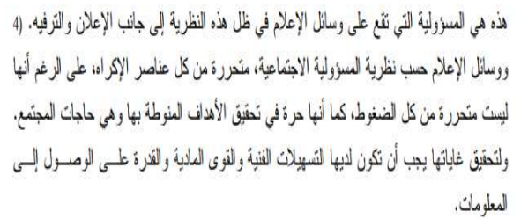


Slide 5

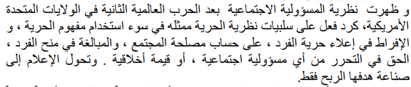

Slide 6
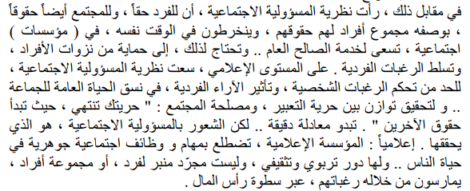

Slide 7
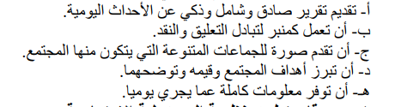


Slide 8


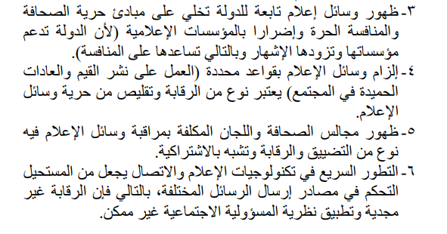

Slide 9
للتواصل مع أستاذ المادة فى أى أسئلة
Karema.kamal@svu.edu.eg
أشكركم وأتمنى لكم كل التوفيق

